Slide 1

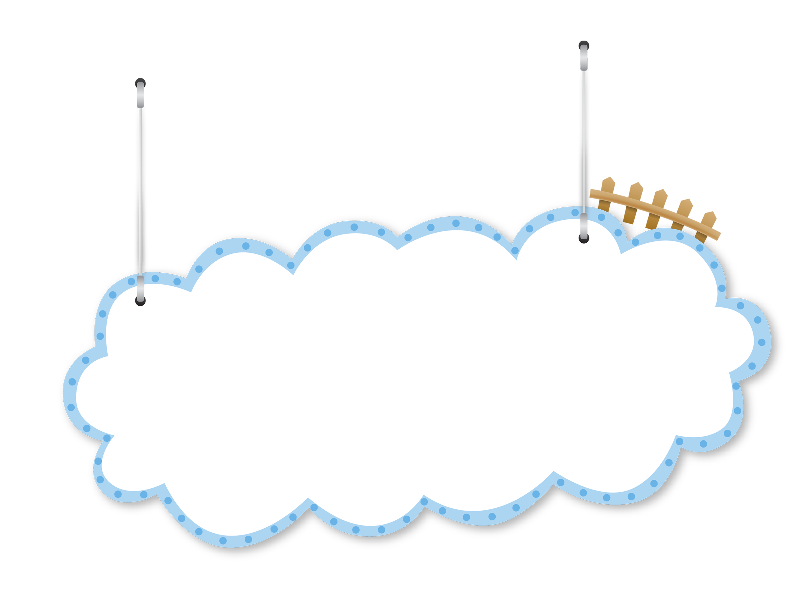





Slide 2






Nào mình cùng ăn kem
Notes:
Click vào kem để tới câu hỏi
Tại slide câu hỏi, click vào kem để quay về
Khi chơi xong, click vào mây và mặt trời để đến bài mới

Slide 3

6 x 5 = ?
30
Notes:
Hiền Trần -zalo 0353095025

Slide 4
5 x 6 = ?
30

Slide 5
So sánh kết quả.
6 × 5 và 5 × 6
6 × 5 = 5 × 6

Slide 6
Trong phép tính nhân khi đổi chỗ hai thừa số thì tích như thế nào?
Tích không thay đổi

Slide 7




Notes:
Hiền Trần -zalo 0353095025

Slide 8


Yêu cầu cần đạt
Hiểu và vận dụng các tính chất (giao hoán, kết hợp, nhân với 1, nhân với 0) của phép nhân
Vận dụng để tính nhanh, tính nhẩm (tính hợp lý) và giải quyết một số tình huống gắn với thực tế.

Slide 9


Slide 10
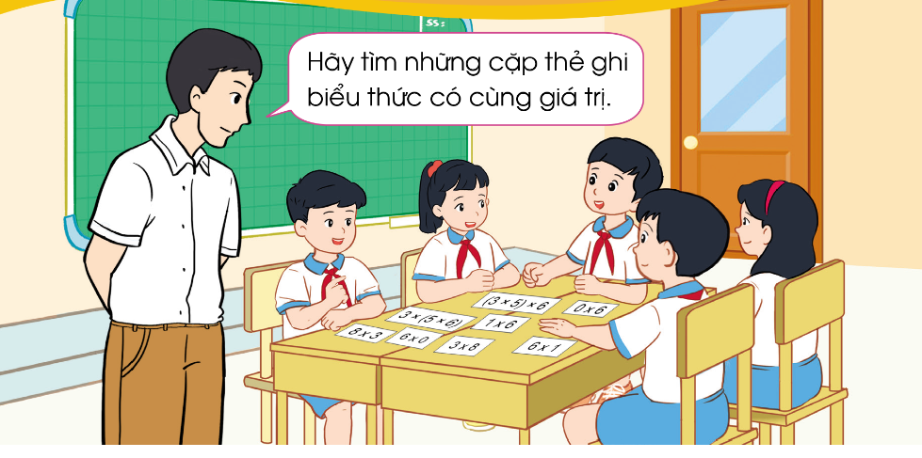

Slide 11

1. Tính chất giao hoán của phép nhân
8 × 3 = ?
24
8 × 3 = 3 x 8
3 × 8 = ?
24
Khi thực hiện phép nhân hai số ta có thể đổi chỗ các thừa số mà tích không thay đổi.

Slide 12
2. Tính chất kết hợp của phép nhân
(3 × 5) × 6 = ?
15 × 6 = 90
(3 × 5) × 6 = 3 × (5 × 6)
3 × (5 × 6) = ?
3 × 30= 90
Khi nhân một tích hai số với số thứ ba ta có thể nhân số thứ nhất với tích của số thứ hai và số thứ ba.

Slide 13
3. Nhân với 1. Nhân với 0.
6 x 1 = ?
4 x 0 = ?
6
0
1 x 6 = ?
0 x 4 = ?
6
0
Số nào nhân với 1 cũng cho kết quả bằng chính nó.
Số nào nhân với 0 cũng cho kết quả bằng 0.

Slide 14


Slide 15

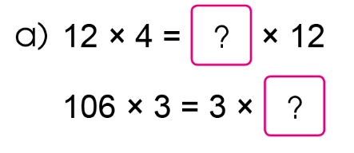
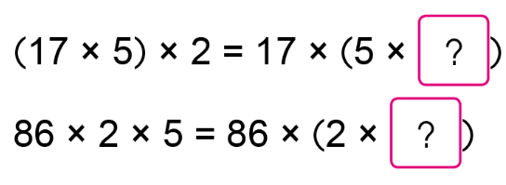
4
2
106
5

Slide 16
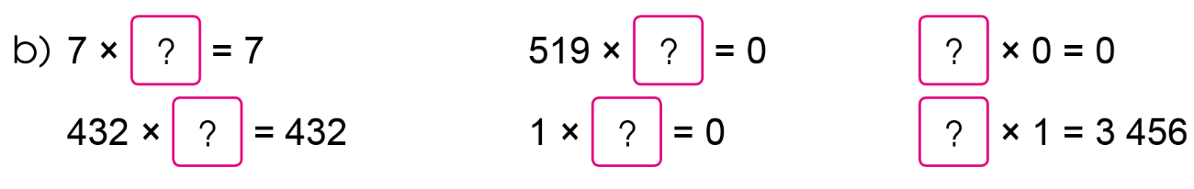
1
0
0
1
0
3 456

Slide 17

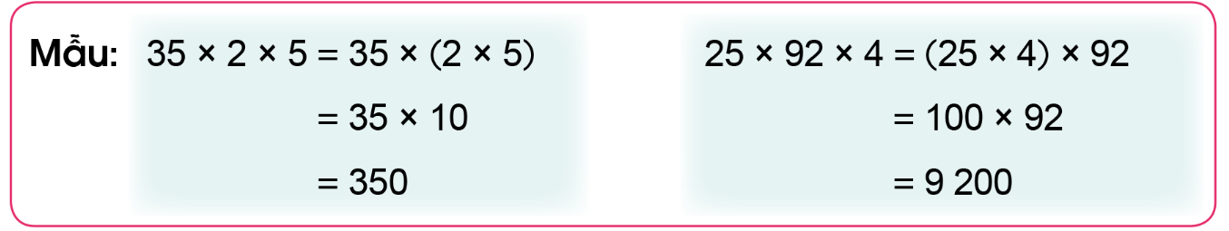
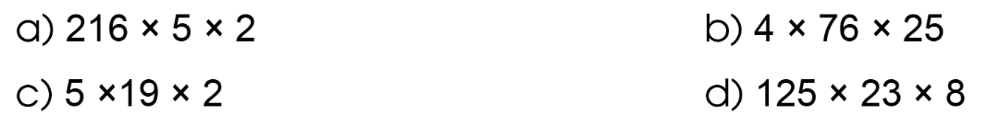

Slide 18
a) 216 x 5 x 2
b) 4 x 76 x 25
= (4 x 25) x 76
= 216 x (5 x 2)
= 100 x 76
= 216 x 10
= 7 600
= 2 160
c) 5 x 19 x 2
d) 125 x 23 x 8
= (5 x 2) x 19
= (125 x 8) x 23
= 10 x 19
= 1 000 x 23
= 190
= 23 000

Slide 19

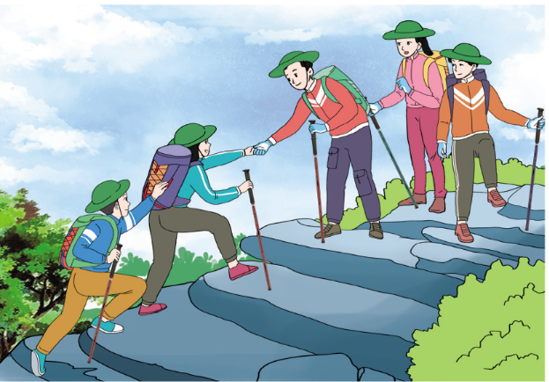
Một nhóm 5 người dự định đi dã ngoại trong 3 ngày. Mỗi ngày một người dự kiến mang theo 2 kg đồ ăn uống. Hỏi nhóm người này cần mang theo bao nhiêu ki-lô-gam đồ ăn uống trong quá trình dã ngoại?
Bài giải:
Nhóm người này cần mang theo số kg đồ ăn uống là:
3 × 2 × 5= 30 (kg)
Đáp số: 30 kg

Slide 20

Notes:
Hiền Trần -zalo 0353095025

Slide 21

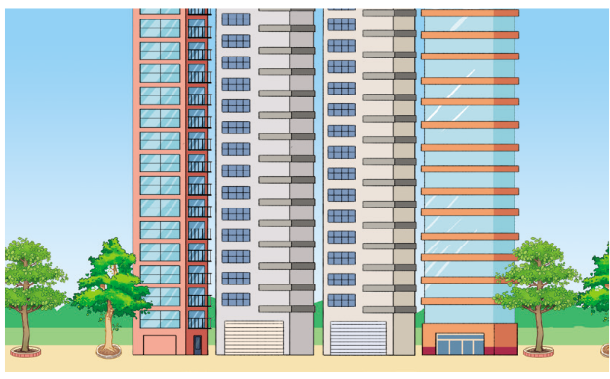
Một khu chung cư có 4 toà nhà, mỗi toà nhà dành ra 25 tầng để ở, mỗi tầng có 12 căn hộ. Hỏi khu chung cư này có bao nhiêu căn hộ để ở?
Bài giải:
Số căn hộ trong một khu chung cư là:
4 × 25 × 12 = 1200 (căn hộ)
Đáp số: 1200 (căn hộ)

Slide 22
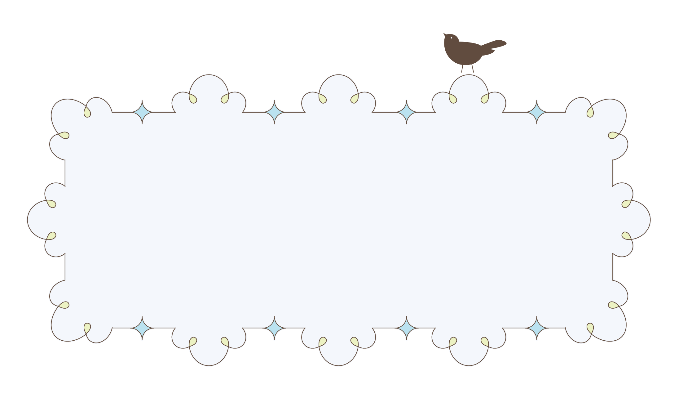


Các em đã ghi nhớ được kiến thức gì
trong tiết học ngày hôm nay?

Slide 23


